Slide 1

Нормативтік шығындар бойынша ауытқуларды талдау

Slide 2
Материалдар бойынша ауытқу
- құны бойынша ауытқу
Жағымсыз – инфляция, сапасы жоғары материалдарды сатып алу.
Жағымды – жеңілдіктер алу, ең қажетті сападағы материалдарды сатып алу.
Материалдар шығыны бойынша ауытқу

Slide 3
Еңбек бойынша ауытқу
Жағымды – біліктілігі төмен еңбекті қолдану, еңбек ақы мөлшерінің өзгерісі, бірақ әлі нақтыланбаған нормативтер.
Өнімділігі бойынша.
Жағымды – механикаландыру деңгейінің өсуі, материалдарды қолдануды ынталандыру, бақылауды күшейту және т.б.

Slide 4
Ауыспалы қосымша үстемелі шығындардың ауытқуы
- технология үрдісінің бұзылуы, өндірістегі ақау, жұмыскер біліктілігінің деңгейі және баға және тарифтер деңгейі.
- Ауыспалы қосымша үстеме шығындар, тұрақты және коммерциялық, әкімшілік шығындар бойынша ауытқулар.
Баға мен тарифтерге тәуелді.
Өткізу бойынша ауытқу
- Баға бойынша – өнім сұранысы, бәсекелестік, өнім сапғасы әсер етеді және т.б.
- Өткізу көлемі бойынша - сұраным деңгейі, өндіріс деңгейінің үрдісі, маркетинг қызметінің деңгейі, сапа әсер етеді

Slide 5
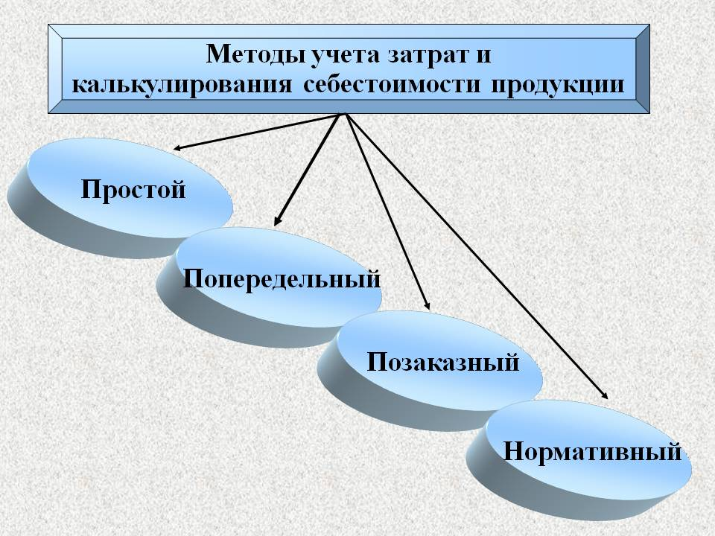
Шығындардың нормативтік калькуляциясы орнатылған нормативтік өзіндік құн бойынша өнімнің өзіндік құнын оперативті түрде көрсетуге, шығындарды талдауға, нақты табыстың жоспарлыдан (сметалық, бюджеттік) ауытқуының себептерін табуға мүмкіндік береді.

Slide 6
Норма типтері
Негізгі нормалар – бұл нормалар ағымдағы жұмыста қолданылмайды, норма өзгерістерін талдаудың негізі болып табылады.
Идеалдық норма – бұл нормалар идеалдық жағдайларға есептелінген, олар жұмыста қолданылмайды, нормалар талпынысының бағдары ретінде қолданылады. Ағымдағы нормалар (жететін) – ағымдағы жұмыста қолданылатын нормалар.
Нормативтік калькуляция нақты шығыстар мен табыстардың нормативтіктен ауытқуларын талдауға мүмкіншілік береді. Ауытқуды талдау нақты табыстың жоспарлыдан ауытқу себебін анықтауға бағытталған.

Slide 7
Назарларыңызға рахмет ☺

